Slide 1
K-means Clustering

Slide 2
Definición
K-means clustering es un método que lo que busca son “clusters” y sus respectivos centros en un set de datos sin “etiquetas”. En otras palabras, lo que se busca es el “centroide” y se agrupan en ellos los elementos que tengan más cosas en común.

Slide 3
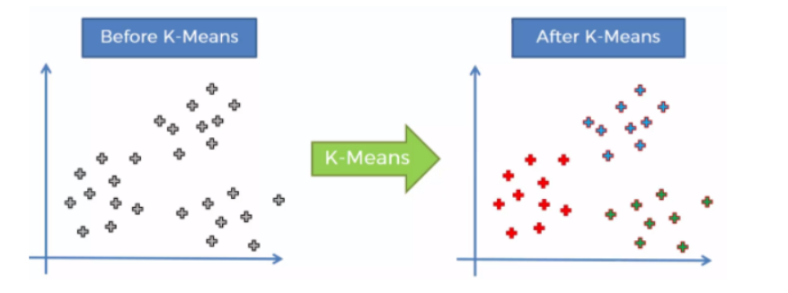
Clusters

Slide 4
Algoritmo
Primero definimos la cantidad de grupos que queremos crear (K)
Iniciamos los centroides
Asignamos cada punto al centroide más cercano.
Actualizamos el centroide al actualizar el promedio del cluster.
  Repetimos pasos 3 y 4 hasta cuando no veamos un cambio significativo en los centroides observados.

Slide 5
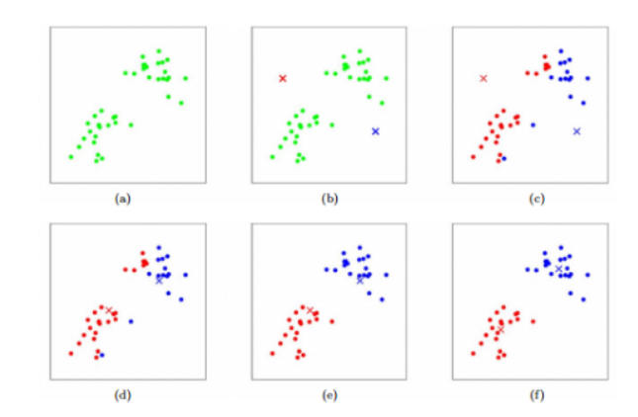
Algoritmo

Slide 6
Ejemplo
Supongamos que temenos los siguientes puntos:
Escojamos K = 2
Puntos | X | Y
A | 2 | 3
B | 4 | 5
C | 3 | 2
D | 8 | 8
E | 7 | 6
F | 9 | 9

Slide 7
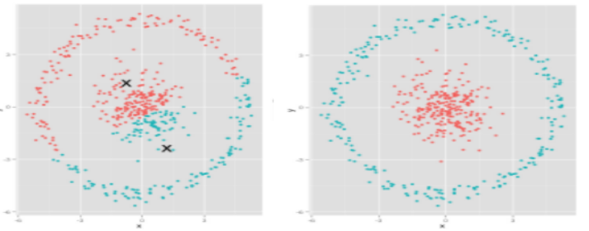
Asumimos que
K-means clustering está limitado a límites de cluster lineales. Esto quiere decir que el modelo siempre será poco efectivo cuando existan formas geométricas complicadas.

Slide 8
Asumimos que
2. Todos los clusters son del mismo tamaño.
3. Los puntos tienen la misma extensión en cada dirección.
4. Los clusters tienen casi la misma cantidad de puntos asignadas.

